Slide 1
Bài 23
ĐA DẠNG ĐỘNG VẬT CÓ XƯƠNG SỐNG

Slide 2
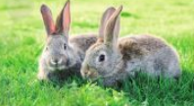
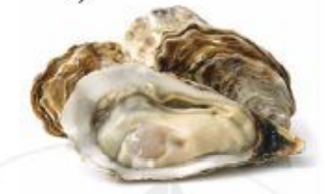
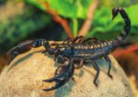
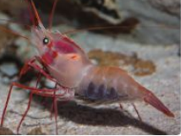
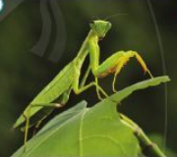
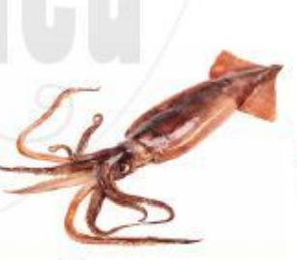
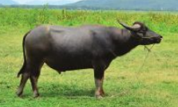
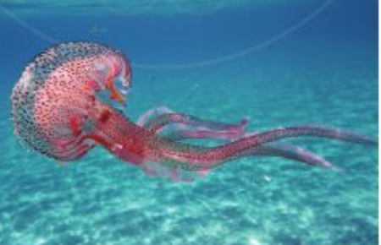
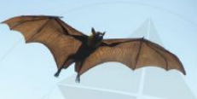
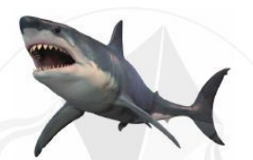
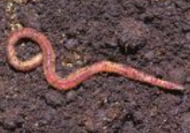

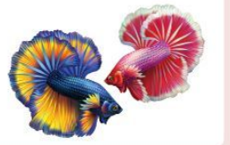
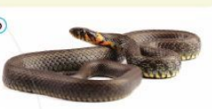
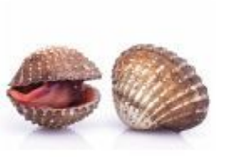
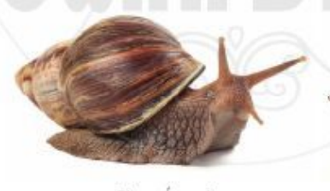
KHỞI ĐỘNG

Slide 3
KHỞI ĐỘNG
ĐỘNG VẬT KHÔNG XƯƠNG SỐNG

Slide 4
KHỞI ĐỘNG
ĐỘNG VẬT CÓ XƯƠNG SỐNG

Slide 5
HÌNH THÀNH KIẾN THỨC
ĐỘNG VẬT KHÔNG XƯƠNG SỐNG
ĐỘNG VẬT CÓ XƯƠNG SỐNG
Kể tên một số động vật có xương sống ở xung quanh em?
Nêu sự khác biệt giữa động vật có xương sống và động vật không có xương sống?

Slide 6





Hình ảnh vật có xương sống | Lớp động vật
Lớp Cá
Lớp Thú
Lớp Chim
Các động vật này thuộc lớp động vật nào?
Lớp Bò sát
Lớp Lưỡng cư

Slide 7
Vòng 1: Thảo luận (5 phút)
2
2
2
1
2
1
1
2
1
1
3
3
3
3
5
5
5
5
5
4
4
4
4
4
Nhóm 1
Nhóm 2
Nhóm 3
Nhóm 4
Nhóm 5
Vòng 2: chuyên gia (25phút)
1
2
2
3
3
4
5
1
4
5
3
5
2
2
3
4
1
4
1
2
3
5
1
4
5
Vòng 3: Thuyết trình (25phút)

Slide 8
 | Nhóm động vật | Đặc điểm nhận biết | Vai trò
Động vật có xương sống | Lớp cá
 | Lớp lưỡng cư
 | Lớp bò sát
 | Lớp chim
 | Lớp thú

Slide 9
 | Nhóm động vật | Đặc điểm nhận biết | Vai trò
Động vật có xương sống | Lớp Cá | Thân hình thoi, dẹp 2 bên, Hô hấp bằng mang | - Có lợi: + Thực phẩm giàu dinh dưỡng: cá mè, cá chuối… + Da dùng để đóng giày, túi… VD: cá nhám, cá đuối. + Tiêu diệt bọ gậy, ăn sâu bọ hại lúa: cá rô, cá diếc. + Làm cảnh: cá 7 màu, cá ngũ sắc, cá rồng. - Có hại: gây ngộ độc thức ăn: có nóc

Slide 10
 | Nhóm động vật | Đặc điểm nhận biết | Vai trò
Động vật có xương sống | Lớp Lưỡng cư | Phát triển qua biến thái: Giai đoạn ấu trùng phát triển trong nước, hô hấp bằng mang, giai đoạn trưởng thành sống trên cạn, hô hấp bằng da và phổi. | - Có lợi: + Làm thực phẩm: ếch, bột cóc. + Trong nông nghiệp: diệt sâu bọ phá hại mùa màng vào ban đêm. VD: ếch, nhái, ễnh ương, cóc. + Tiêu diệt sinh vật trung gian. VD: ruồi, muỗi. + Vật thí nghiệm trong sinh lý học. VD: ếch. - Có hại: + Có tuyến độc. VD: cóc

Slide 11
 | Nhóm động vật | Đặc điểm nhận biết | Vai trò
Động vật có xương sống | Lớp Bò sát | Hô hấp bằng phổi, vảy sừng che phủ | - Có lợi: + Làm thực phẩm: cá sấu, rắn. + Dược phẩm: baba, nọc độc rắn, mật chăn, rượu rắn, yếm rùa. + Trong nông nghiệp: Tiêu diệt một số loài có hại: chuột. + Sản phẩm mỹ nghệ: da chăn, da rắn. - Có hại: Có nọc độc gây hại cho người và động vật: rắn.

Slide 12
 | Nhóm động vật | Đặc điểm nhận biết | Vai trò
Động vật có xương sống | Lớp Chim | Lông vũ bao phủ, chi trước biến đổi thành cánh, hô hấp bằng phổi, hệ thống túi khí phát triển | - Có lợi: + Làm thực phẩm: chim bồ câu, gà, vị, đà điểu. + Trong nông nghiệp, lâm nghiệp: ăn sâu bọ và động vật gặm nhấm. VD: chim sẻ, đại bàng. + Làm cảnh: vẹt, chim cu gáy, khiếu… + Trong công nghiệp: làm chăn, đệm, đồ trang trí.VD: lông vịt, ngan, ngỗng. + Huấn luyện làm động vật săn mồi. VD: đại bàng. + Phát tán cây rừng: các loài chim ăn quả. - Có hại: + Trong kinh tế nông nghiệp: ăn hoa quả, cá. VD: chim ăn quả, chim ăn cá. + Truyền bệnh cho người: Gà truyền bệnh cúm.

Slide 13
 | Nhóm động vật | Đặc điểm nhận biết | Vai trò
Động vật có xương sống | Lớp Thú | Lông mao bao phủ cơ thể, Đẻ con, nuôi con bằng sữa tiết ra từ tuyến vú | - Có lợi: + Thực phẩm: trâu, bò, thỏ. + Trong nông nghiệp: cung sức kéo. Trâu, bò. + Tiêu diệt các loài gặm nhấm: Mèo, chó. + Làm vật thí nghiệm: chuột. - Có hại: + Trong nông nghiệp: phá hoại mùa màng. Chuột + Là vật trung gian truyền bệnh. Dơi, chuột.

Slide 14


Slide 15
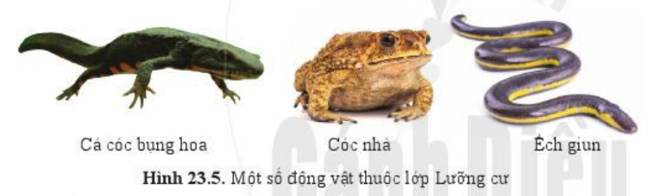
LUYỆN TẬP
nêu đặc điểm giống và khác nhau của các động vật trong hình?

Slide 16
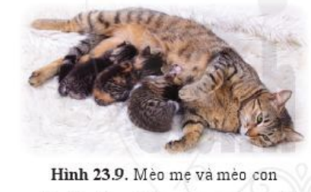
Vì sao mèo là lớp động vật có vú?

Slide 17
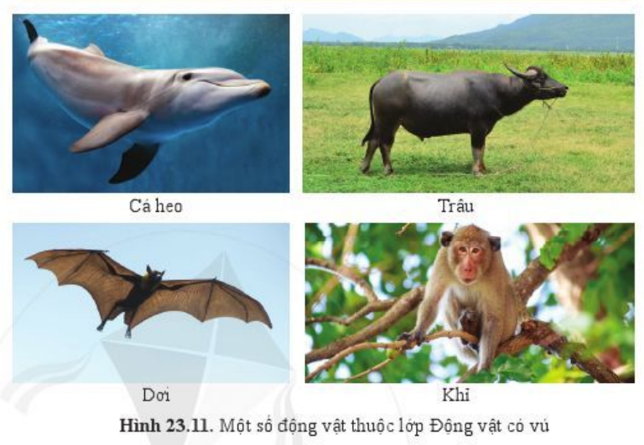
Mô tả hình thái và cho biết môi trường sống của các động vật trong hình?

Slide 18
VẬN DỤNG
- Tạo được tập san chủ để: Đa dạng động vật ….. (một trong những nhóm động vật có xương sống đã học).
- Viết khẩu hiệu tuyên truyền về bảo vệ các loài động vật quý hiếm.

